Slide 1

Linguagem de Programação Grupo Red Dust
Daniel S. França, Hamon-Rá T. Guimarães, Matheus F.S. Bussolotti

Slide 2

Introdução
Haxe é uma linguagem open source de alto nível, com um grande diferencial no seu elemento cross plataform, além disso ela apresenta múltiplos paradigmas, ademais essa linguagem se estabeleceu como um tradutor além de ser uma linguagem fortemente tipada e de escopo estático.
Ele foi criado por Nicolas Cannasse, ele foi lançado em fevereiro de 2006, com sua versão 1.0 lançada em Abril de 2006 com suporte para Adobe Flash, JavaScript e Neko. Posteriormente surgiu o suporte para PHP, C++, C# e Java.

Slide 3
Compilação
Haxe é uma linguagem compilada para bytecode e source code, desse modo é possível compilar para uma máquina virtual ou código fonte. A princípio simplifica a escrita de código para vários alvos diferentes e assim cortando esforços e tempo de desenvolvimento, dando liberdade ao desenvolvedor escolher a melhor linguagem e plataforma para sua aplicação.

Slide 4
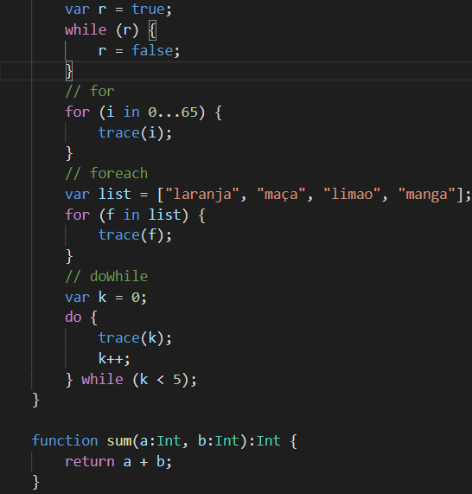
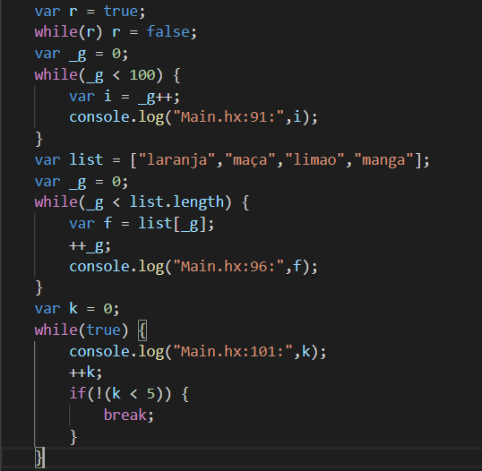
Tradução

Slide 5
Classe
As classes em Haxe são semelhantes as vistas em Java. Seus campos podem ser métodos, variáveis ou propriedades, podendo ser tanto estáticos quanto por instância. Haxe suporta acesso público e privado, além de métodos mais avançados para controle de acesso os quais são denotados por anotações.

Slide 6
Classe
class Point { var x:Int; var y:Int; public function new(x, y) { this.x = x; this.y = y; } public function toString() { return "Point(" + x + "," + y + ")"; } }
Semanticamente a classe acima representa um ponto bidimensional no espaço, nela têm-se que a palavra "class" denota a declaração da criação de uma classe, onde "Point" é o nome da classe o qual pode ser qualquer nome que esteja de acordo com as regras de identificadores de tipo, em seguida as chaves "{}" para marcar o escopo da classe. Ademais são criadas duas variáveis seguidas de um campo "function", que foi nomeado "new", o qual é o construtor da classe de modo análogo a função "toString".

Slide 7
Método
Métodos definem o comportamento do programa por hospedagem de expressões, por exemplo o Hello World abaixo:
class Main { static public function main():Void { trace("Hello World"); } }
O método é identificado pela palavra "function", desse modo têm-se o nome "main", os argumentos "()", o tipo de dado que irá retornar "void", os modificadores de acesso "static" e "public" e enfim o comando com a frase a qual será mostrada "trance("Hello World");".

Slide 8
Referencias
https://haxe.org/manual/introduction.html
https://en.wikipedia.org/wiki/Haxe

